Slide 1
Sunum Planı
SAYIM VE YIL SONU İŞLEMLERİ :
1.1. Sayım Tutanağı Oluştur,
1.2. Sayım Tutanağı Listesi,
1.3. Yıl Sonu İşlemlerini Bitir,
2. TAŞINIR RAPORLARI
2.1. 13 Nolu Örnek (Sayım Döküm Cetveli)
2.1. 14 Nolu Örnek (Harcama Birimi Taşınır Mal Yönetim Hesabı Cetveli)

Slide 2
SAYIM VE YIL SONU İŞLEMLERİ
TAŞINIR MAL YÖNETMELİĞİ
Sayım ve sayım sonrası yapılacak işlemler
MADDE 32 –
(1) Kamu idarelerine ait taşınırların, taşınır kayıt yetkililerinin görevlerinden ayrılmalarında, yıl sonlarında ve harcama yetkilisinin gerekli gördüğü durum ve zamanlarda sayımı yapılır.
(2) Taşınır sayımları, harcama yetkilisince, kendisinin veya görevlendireceği bir kişinin başkanlığında taşınır kayıt yetkilisinin de katılımıyla, en az üç kişiden oluşturulan sayım kurulu tarafından yapılır.
(3) Sayım süresince, hizmetin aksamaması ve bozulabilecek nitelikteki taşınırlar için gerekli tedbirlerin alınması kaydıyla, taşınır giriş ve çıkışları sayım kurulunun talebi üzerine harcama yetkilisince durdurulabilir. Sayım yapılırken gerekli önlemlerin alınması, sayım kurulunun görev ve sorumluluğu altındadır.
(4) Sayım kurulu öncelikle, taşınır kayıt yetkilisince ambarda bulunduğu veya ambardan çıktığı halde belgesi düzenlenmediği ve kayıtları yapılmadığı belirtilen taşınırlara ilişkin işlemlerin yaptırılmasını sağlar. Sayım Tutanağının "Kayıtlara Göre Ambardaki Miktar" sütunu, defter kayıtları esas alınarak doldurulduktan sonra ambarlardaki taşınırlar fiilen sayılır ve bulunan miktarlar Sayım Tutanağının "Ambarda Bulunan Miktar" sütununa kaydedilir.

Slide 3
SAYIM VE YIL SONU İŞLEMLERİ
TAŞINIR MAL YÖNETMELİĞİ
Sayım ve sayım sonrası yapılacak işlemler
(5) (Değişik: 14/3/2016-2016/8646 K.) Ambar sayım işlemleri tamamlandıktan sonra oda, büro, bölüm, geçit, salon, atölye, garaj ve servis gibi ortak kullanım alanlarında bulunan taşınırlar Dayanıklı Taşınırlar Listeleri esas alınarak sayılır ve sayım sonuçları Sayım Tutanağında gösterilir. Kullanım amacıyla kamu görevlilerine taşınır teslim belgesiyle verilmiş olan taşınırlar için, sayım yapılmaksızın Sayım Tutanağının “Kayıtlara Göre Kişilere Verilen Miktar” sütunundaki bilgiler dikkate alınır.
(6) Sayımda bulunan miktar ile kayıtlı miktar arasında fark bulunması halinde miktarlarında farklılık bulunan taşınırların sayımı bir kez daha tekrarlanır. Yine farklı çıkarsa bu miktar "Fazla" veya "Noksan" sütununa kaydedilir.
(7) Sayım kurulunca, taşınırların fiili miktarlarının kayıtlı miktarlardan eksik oluğunun tespit edilmesi halinde Kayıttan Düşme Teklif ve Onay Tutanağı ve Taşınır İşlem Fişi; fazla olduğunun tespit edilmesi halinde ise Taşınır İşlem Fişi düzenlettirilerek, defter kayıtlarının sayım sonuçlarıyla uygunluğu sağlanır.
(8) Düzenlenen giriş ve çıkış belgelerinin bir örneği, muhasebe kayıtlarının yapılması için muhasebe birimine gönderilir.
(9) Kayıtların sayım sonuçlarıyla uygunluğu sağlandıktan sonra sayım kurulu tarafından Taşınır Sayım ve Döküm Cetveli düzenlenir. Cetvel, sayım kurulu ile taşınır kayıt yetkilisi tarafından imzalanır. Bu Cetvel ve eki sayım tutanağı ile sayım sonuçlarına göre düzenlenen giriş ve çıkış belgeleri, taşınır kayıt yetkilisinin yıl sonu hesabını oluşturur.

Slide 4
YIL SONU İŞLEMİ YAPILMADAN ÖNCE YAPILACAK EN ÖNEMLİ İŞLEM

Slide 5
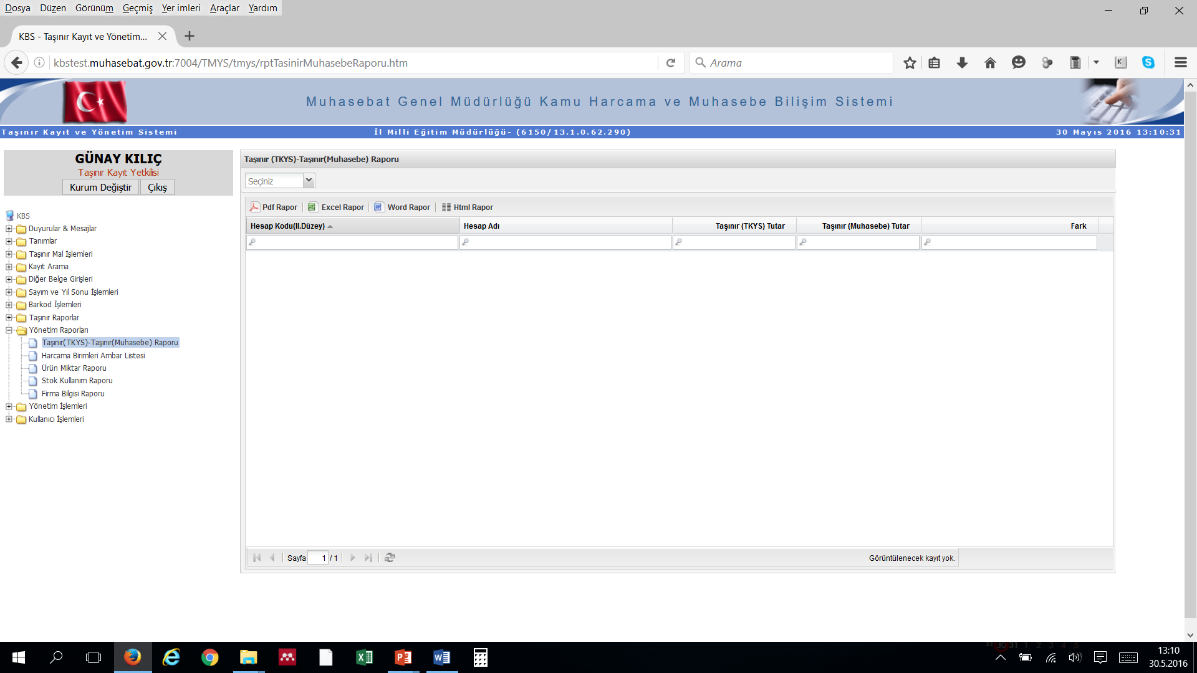
ÖNEMLİ !!!
Taşınır (TKYS) – Taşınır (MUHASEBE) Raporu
Yönetim Raporları
Taşınır (TKYS) – Taşınır (MUHASEBE) Raporu Sekmeleri açılır.

Slide 6
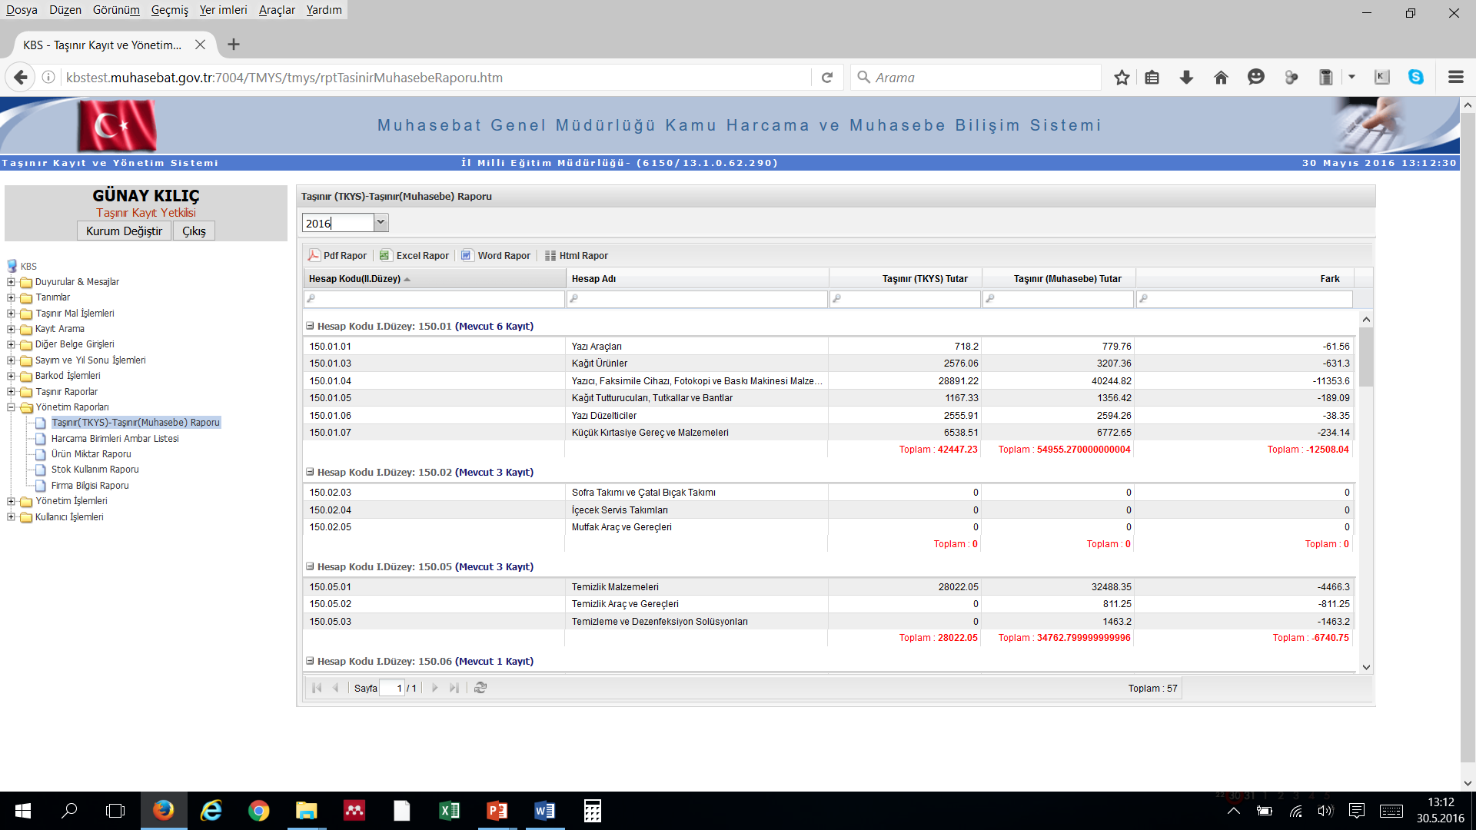
ÖNEMLİ !!!
Taşınır (TKYS) – Taşınır (MUHASEBE) Raporu
Ait Olduğu Yıl Seçilir.
Pdf Rapor Al Tıklanır.

Slide 7
ÖNEMLİ !!!
Taşınır (TKYS) – Taşınır (MUHASEBE) Raporu
Taşınır (TKYS) – Taşınır (MUHASEBE) Raporunda Fark Sütunu 0.00 olmalıdır.
Eğer fark varsa sorun çözüldükten sonra Yıl Sonu İşlemlerine geçilmelidir.

Slide 8
ÖNEMLİ !!!
Taşınır (TKYS) – Taşınır (MUHASEBE) Raporu
Taşınır (TKYS) – Taşınır (MUHASEBE) Raporunda Fark Sütununda; far kuruş ise ‘’Kuruş Farkları Cetveli’’ düzenlenerek ilgili mal müdürlüğüne verilir ve hesap denkliği sağlanır.

Slide 9
1.1 SAYIM TUTANAĞI OLUŞTURMA

Slide 10
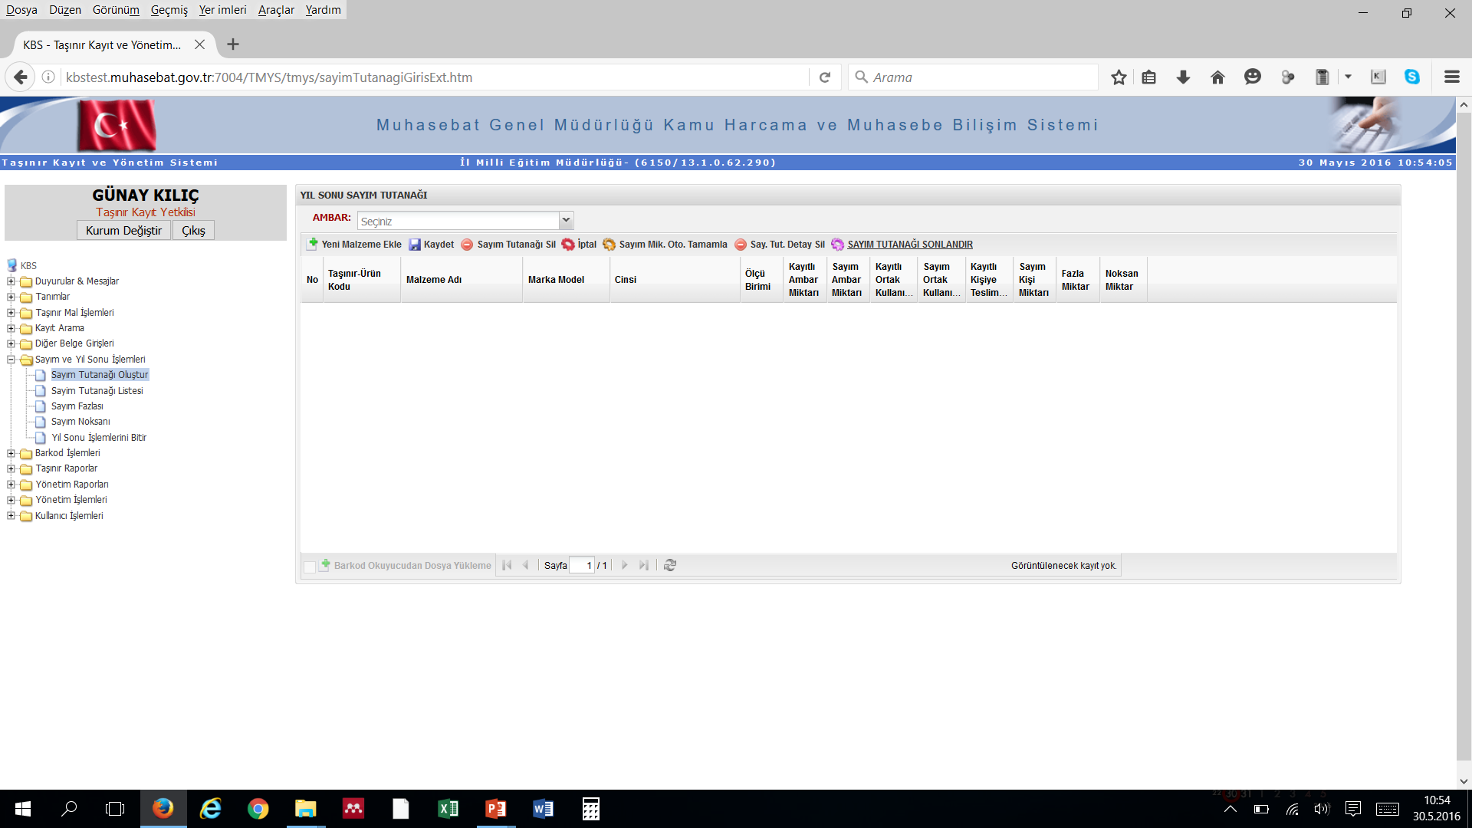
Sayım ve Yıl Sonu İşlemleri
Sayım Tutanağı Oluşturma
Sayım ve Yıl Sonu İşlemleri,
Sayım Tutanağı Oluştur,
Ambar Seçilir.

Slide 11
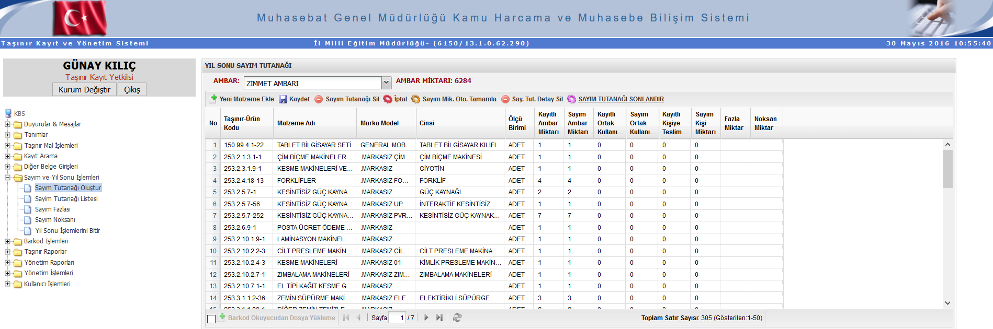
Sayım ve Yıl Sonu İşlemleri
Sayım Tutanağı Oluşturma
Sayım Miktarını Otomatik Tamamla,
Kaydet,
Sayım Tutanağını Sonlandır.
Bu İşlemler Bütün Ambarlar İçin Tekrarlanır.

Slide 12
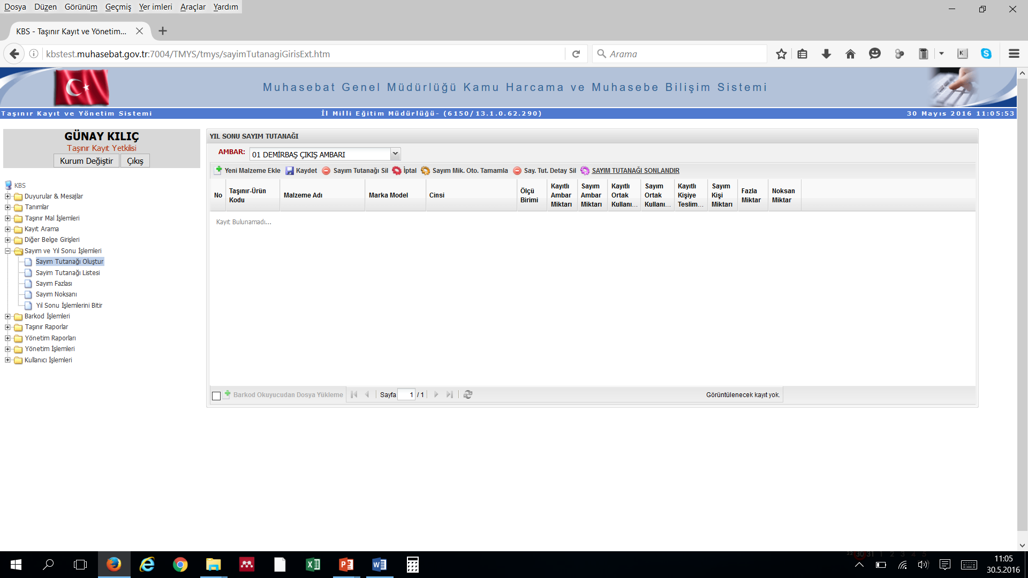
Sayım ve Yıl Sonu İşlemleri
Sayım Tutanağı Oluşturma
Herhangi bir nedenle yarım bırakılan bir işlem var ise Ambar Sayılmak istenildiğinde gelen uyarı doğrultusunda işlem yapılır.

Slide 13
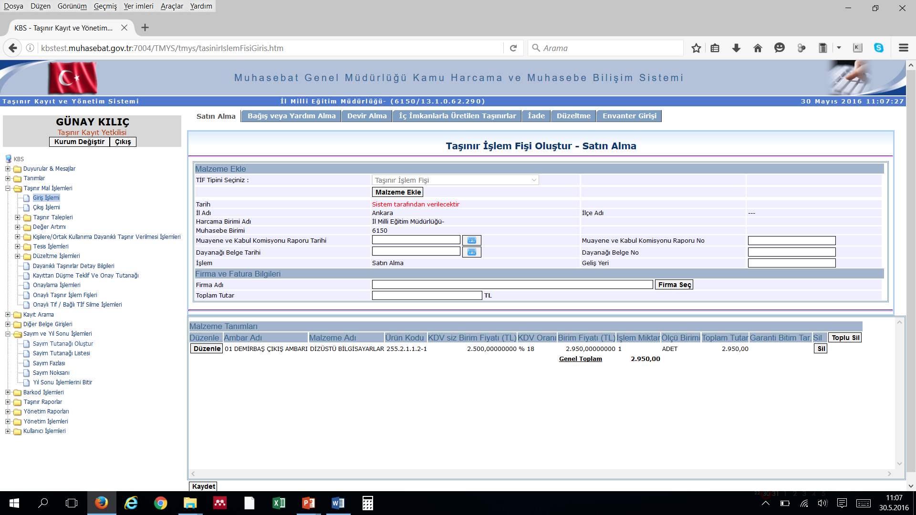
Sayım ve Yıl Sonu İşlemleri
Sayım Tutanağı Oluşturma
İlgili Satın Alma İşlemi Bitirilir veya silinir.

Slide 14
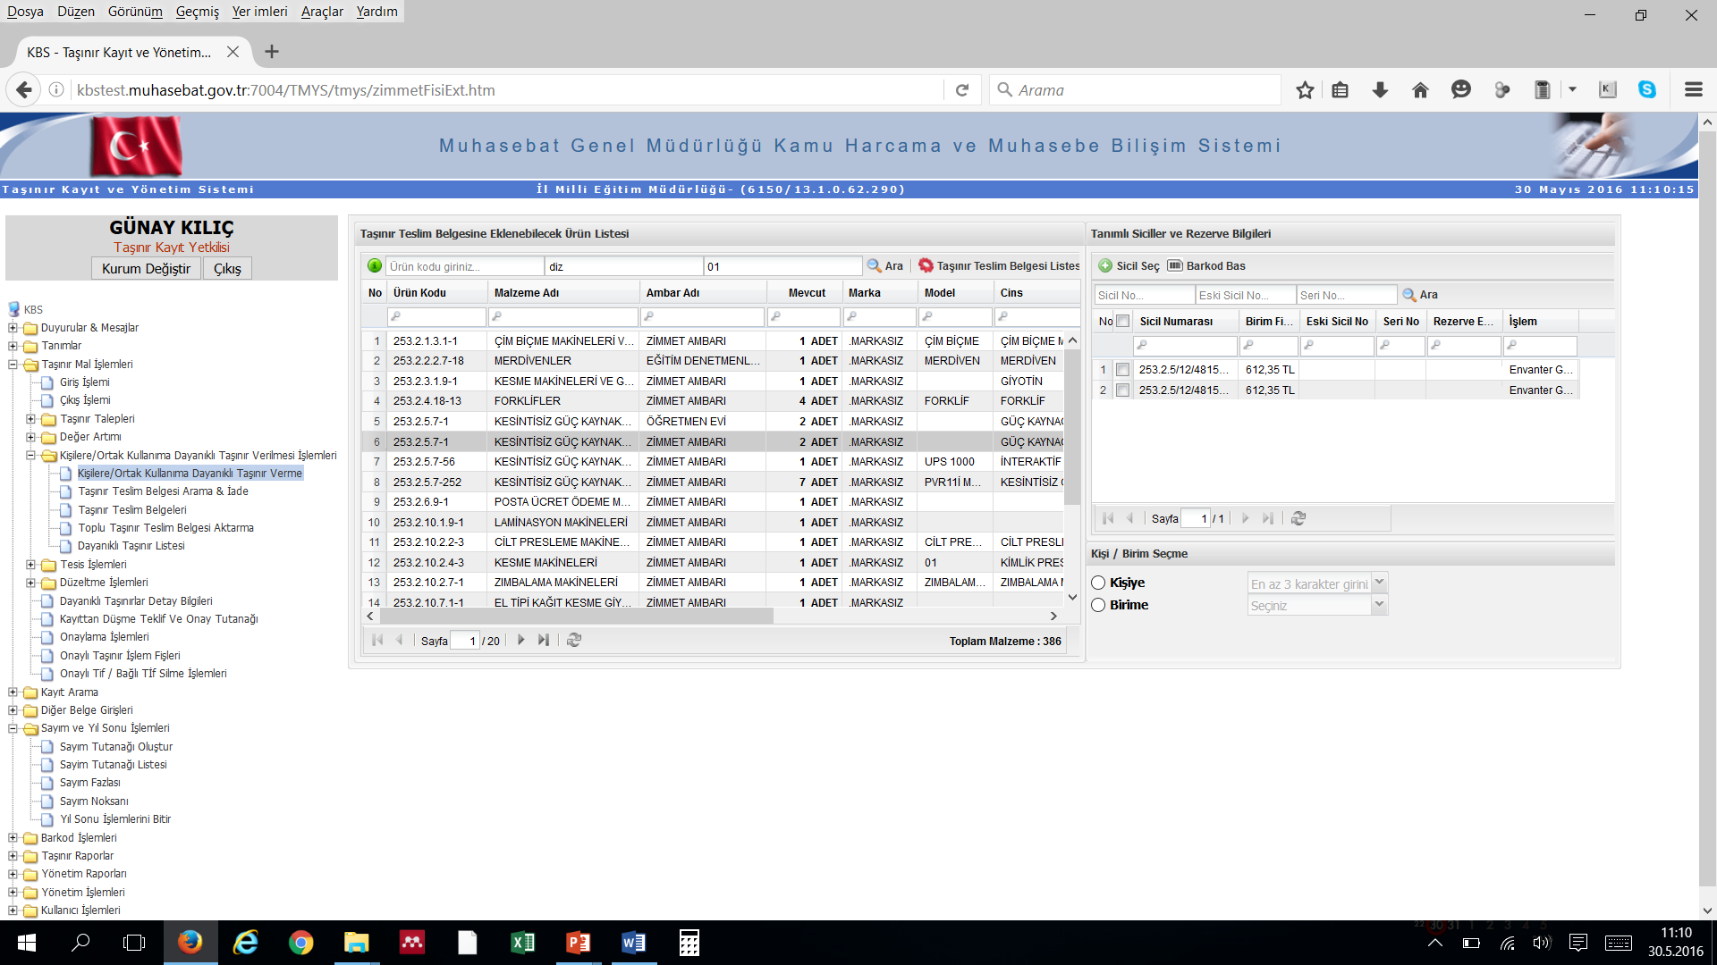
Sayım ve Yıl Sonu İşlemleri
Sayım Tutanağı Oluşturma
İlgili Kullanıma Verme İşlemi Bitirilir veya silinir.

Slide 15
1.2. SAYIM TUTANAĞI LİSTESİ

Slide 16
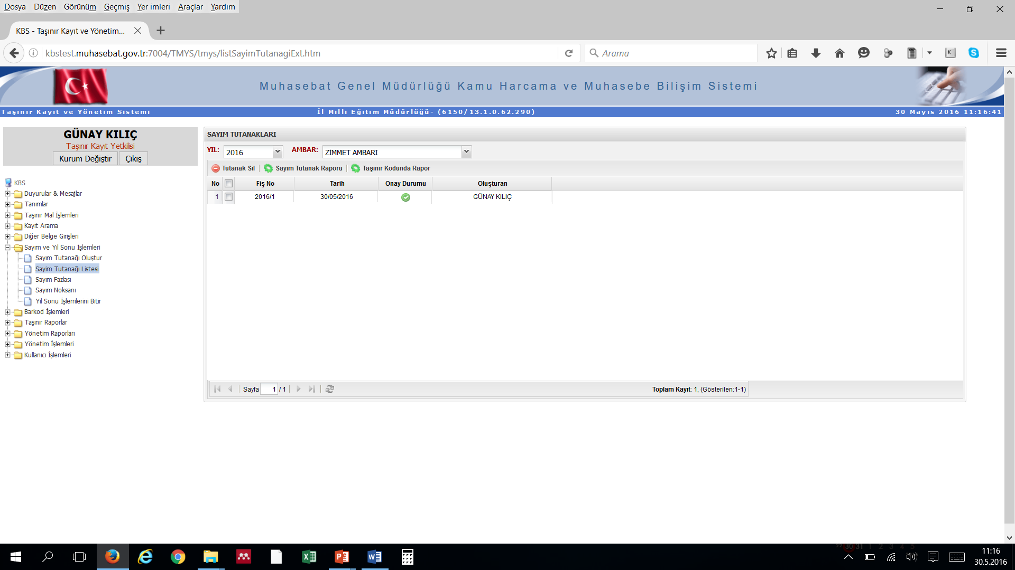
Sayım ve Yıl Sonu İşlemleri
Sayım Tutanağı Listesi
Sayım Tutanağı Listesi
Yıl ve Ambar Seçilir.
Tutanak Görüntülenir.

Slide 17
Sayım ve Yıl Sonu İşlemleri
Sayım Tutanağı Listesi
Oluşturulan
SAYIM TUTANAĞI

Slide 18
1.3. YIL SONU İLŞEMİNİ BİTİR

Slide 19
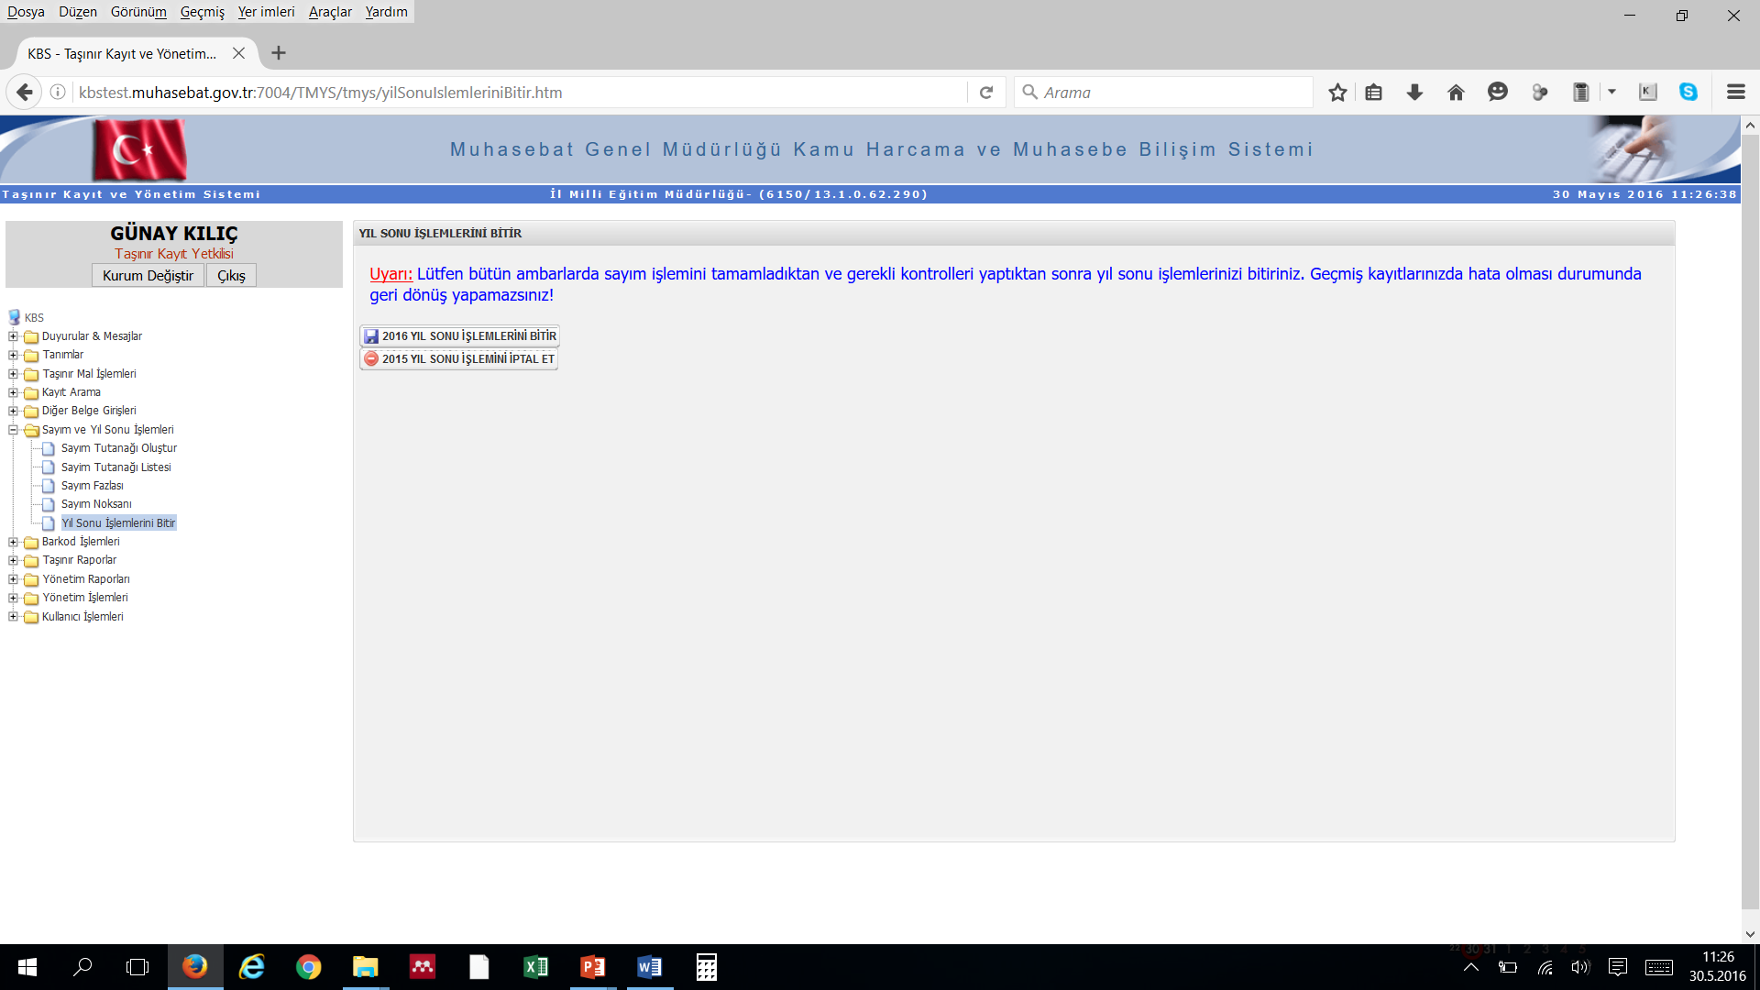
Sayım ve Yıl Sonu İşlemleri
Yıl Sonu İşlemlerini Bitir
Sayım ve Yıl Sonu İşlemleri
Yıl Sonu İşlemlerini Bitir.
Ait olunan Yıl Sonu İşlemlerini Bitir.

Slide 20
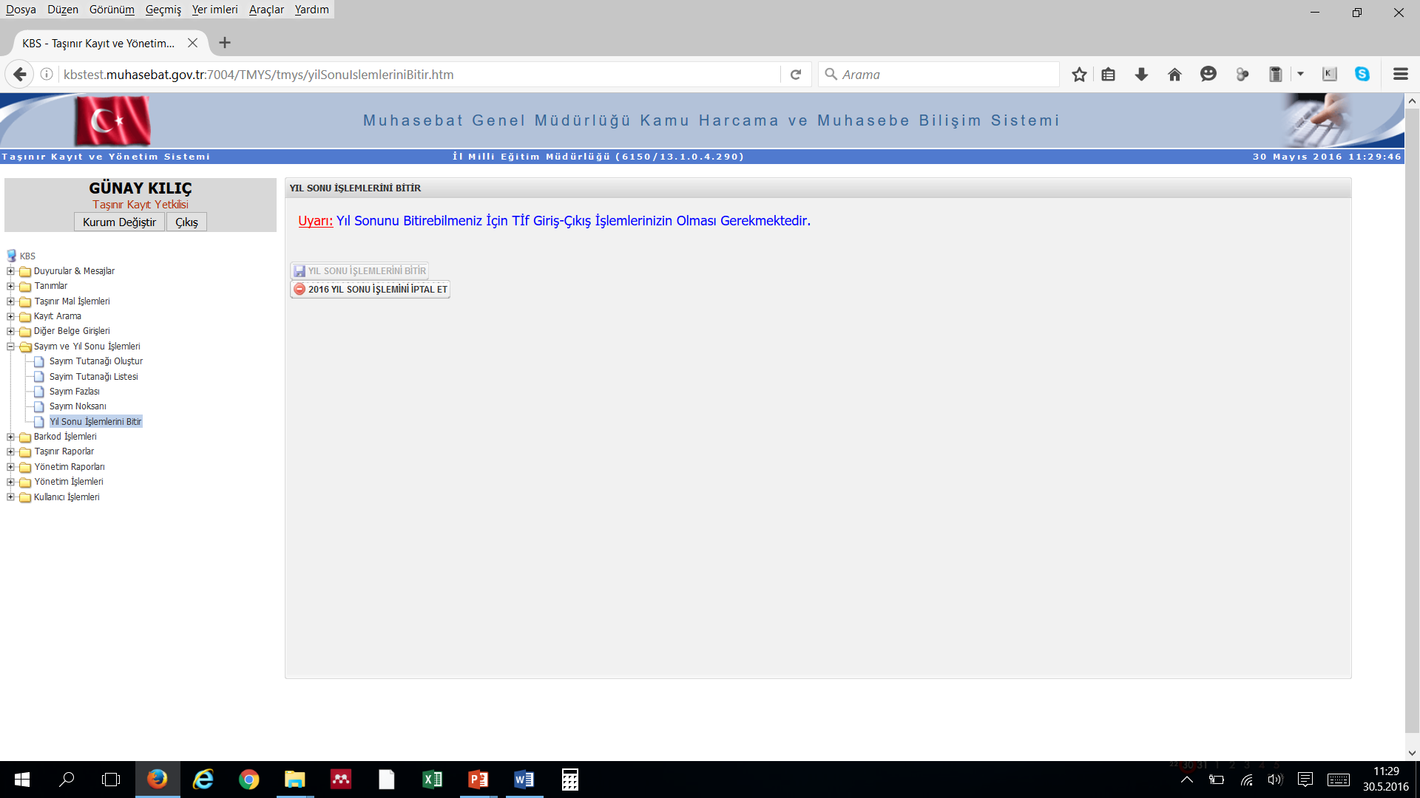
Sayım ve Yıl Sonu İşlemleri
Yıl Sonu İşlemlerini Bitir
Eğer Yıl sonu işlemi bitirilen yıla ait bir işlem yapılacak ise ‘’Yıl Sonu İşlemini İptal Et’’ seçeneği tıklanarak bir önceki yıla dönülebilir.

Slide 21
2. TAŞINIR RAPORLARI

Slide 22
2.1.
13 Nolu Örnek (Sayım Döküm Cetveli)

Slide 23
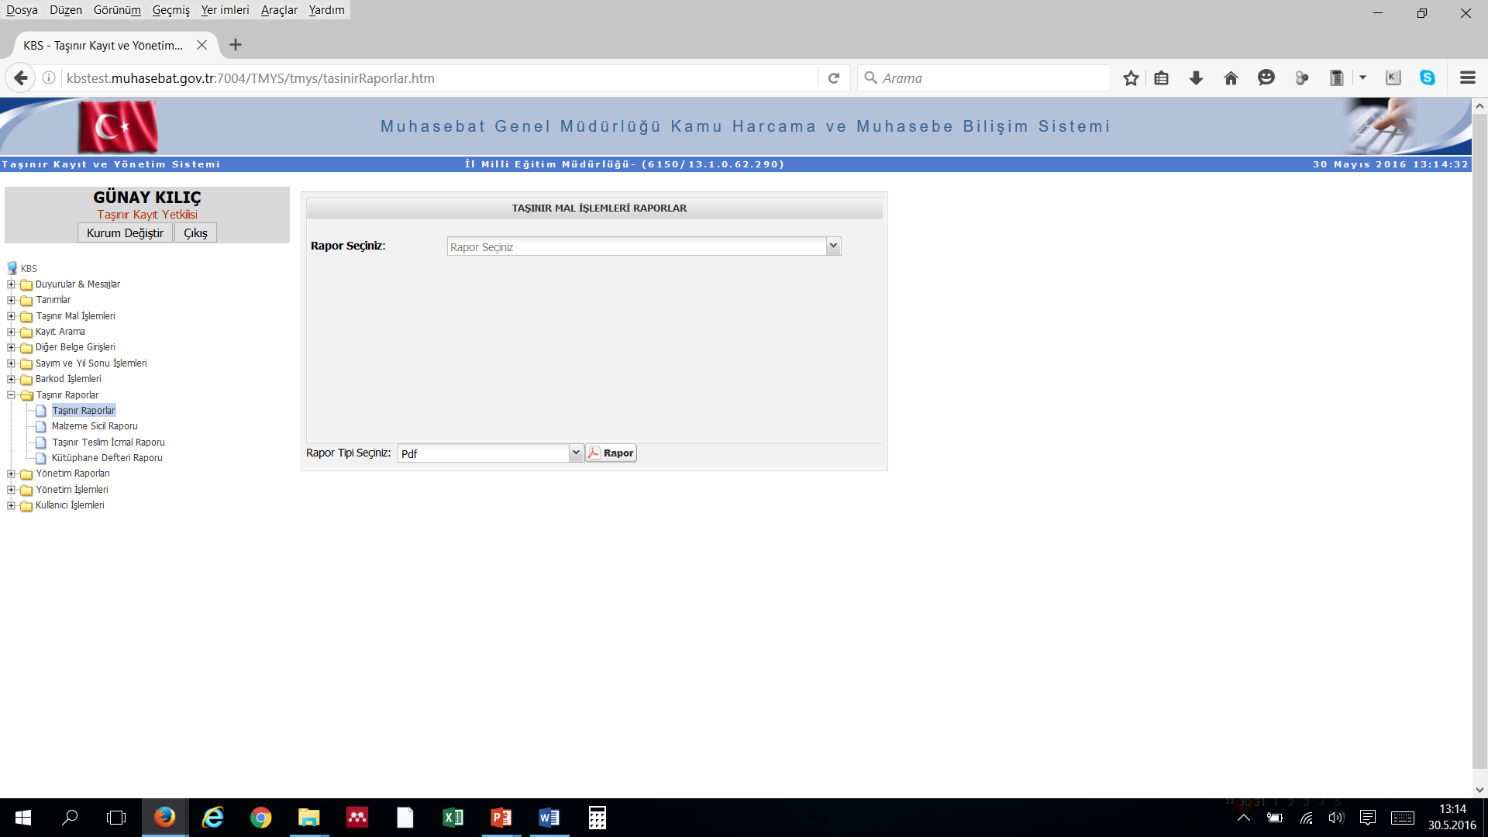
TAŞINIAR RAPORLARI
13 Nolu Örnek (Sayım Döküm Cetveli)
Taşınır Raporlar
Rapor Seç

Slide 24
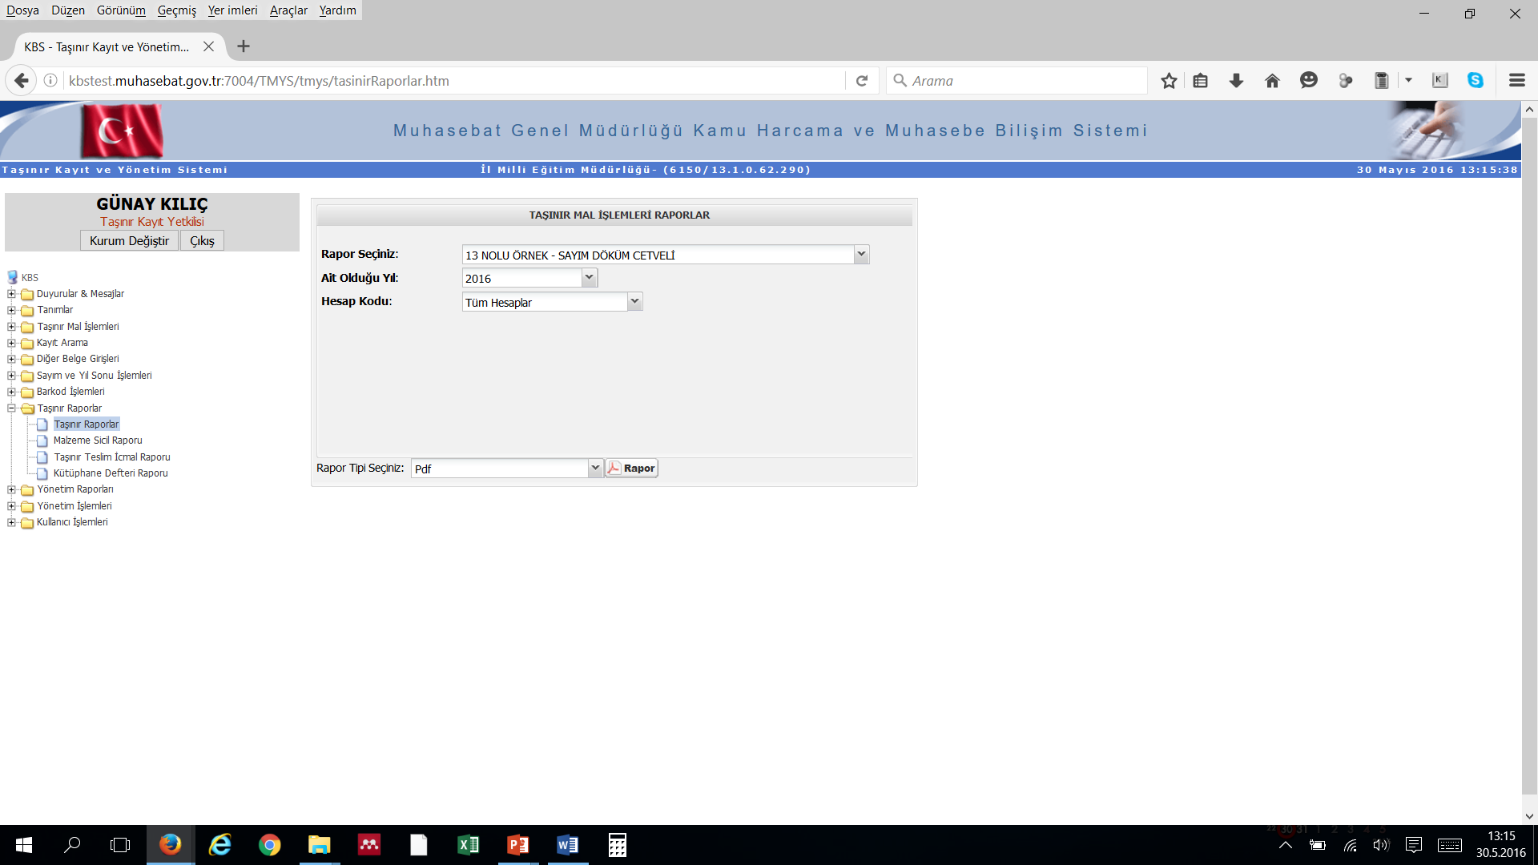
TAŞINIAR RAPORLARI
13 Nolu Örnek (Sayım Döküm Cetveli)
Rapor
Ait Olduğu Yıl
Hesap Kodu Seçilir.(tüm hesaplar seçilir)
Rapor Alınır.

Slide 25
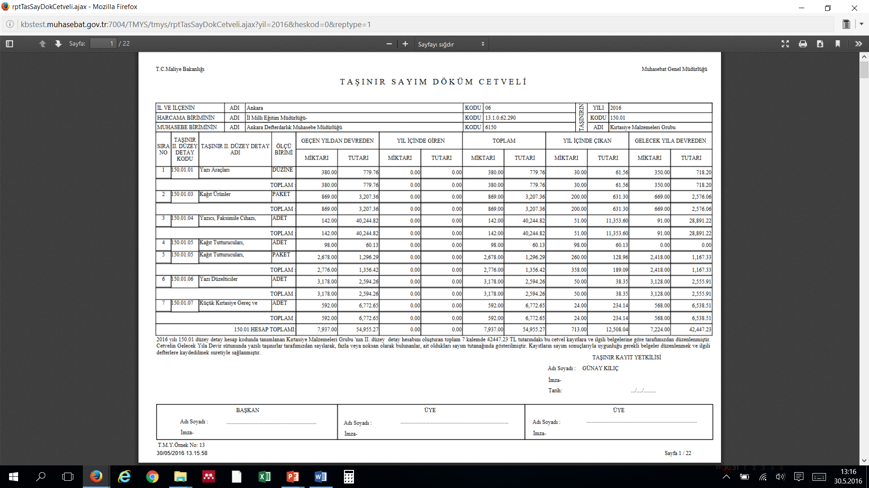
TAŞINIAR RAPORLARI
13 Nolu Örnek (Sayım Döküm Cetveli)
Okul Müdürü Başkanlığında belirlenen en az 2 kişiden oluşturulan komisyon tarafından sayım yapılarak bu belge onaylanır.

Slide 26
2.2.
14 Nolu Örnek (Harcama Birimi Taşınır Mal Yönetim Hesabı Cetveli)

Slide 27
TAŞINIAR RAPORLARI
13 Nolu Örnek (Sayım Döküm Cetveli)
Taşınır Raporlar
Rapor Seç

Slide 28
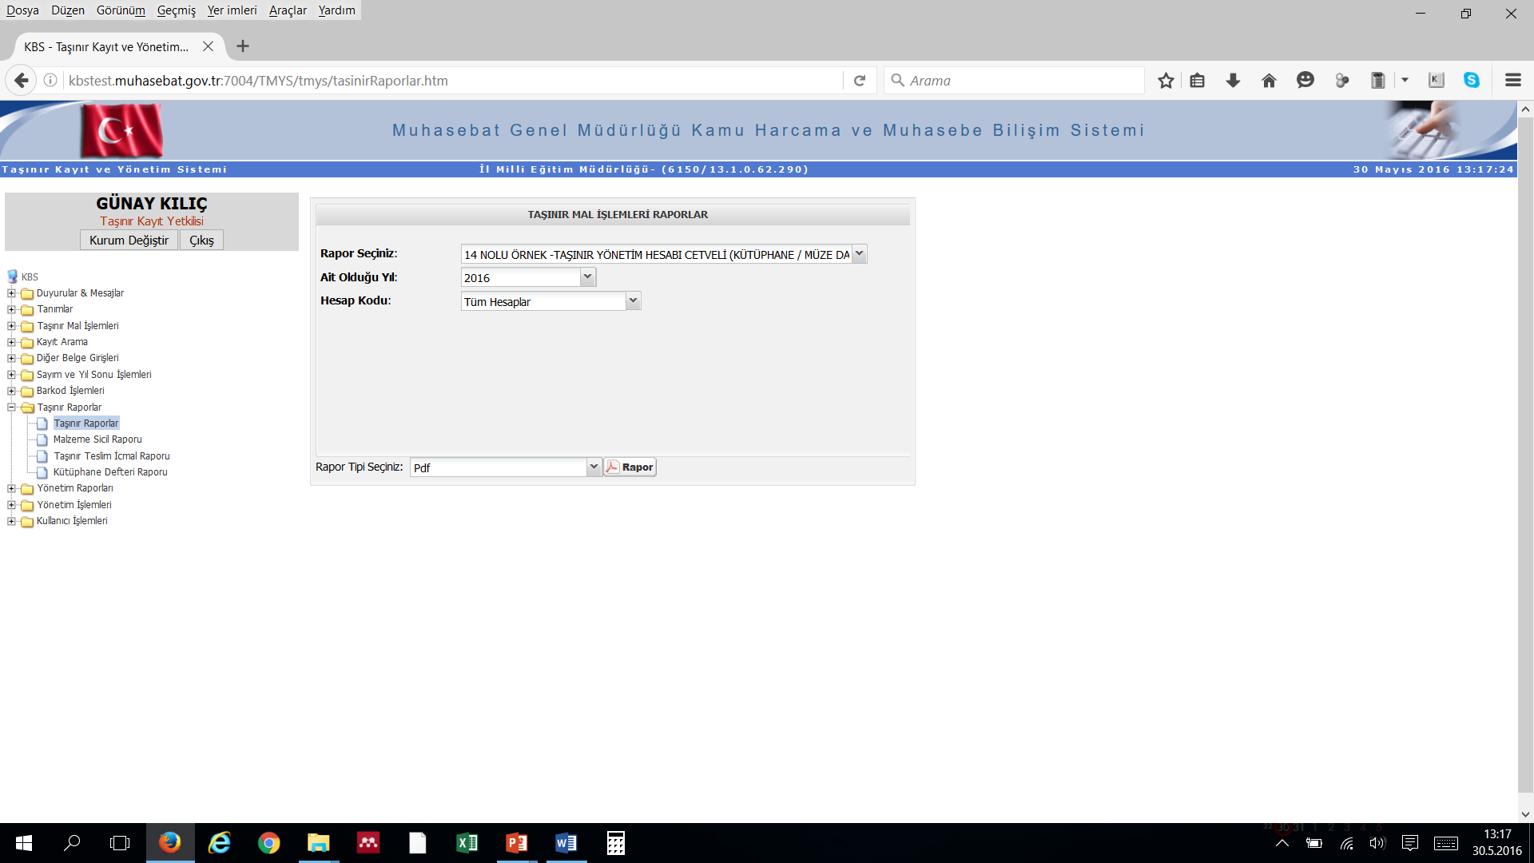
TAŞINIAR RAPORLARI
14 Nolu Örnek (Harcama Birimi Taşınır Mal Yönetim Hesabı Cetveli)
Rapor
Ait Olduğu Yıl
Hesap Kodu Seçilir.(tüm hesaplar)seçilir
Rapor Alınır.

Slide 29
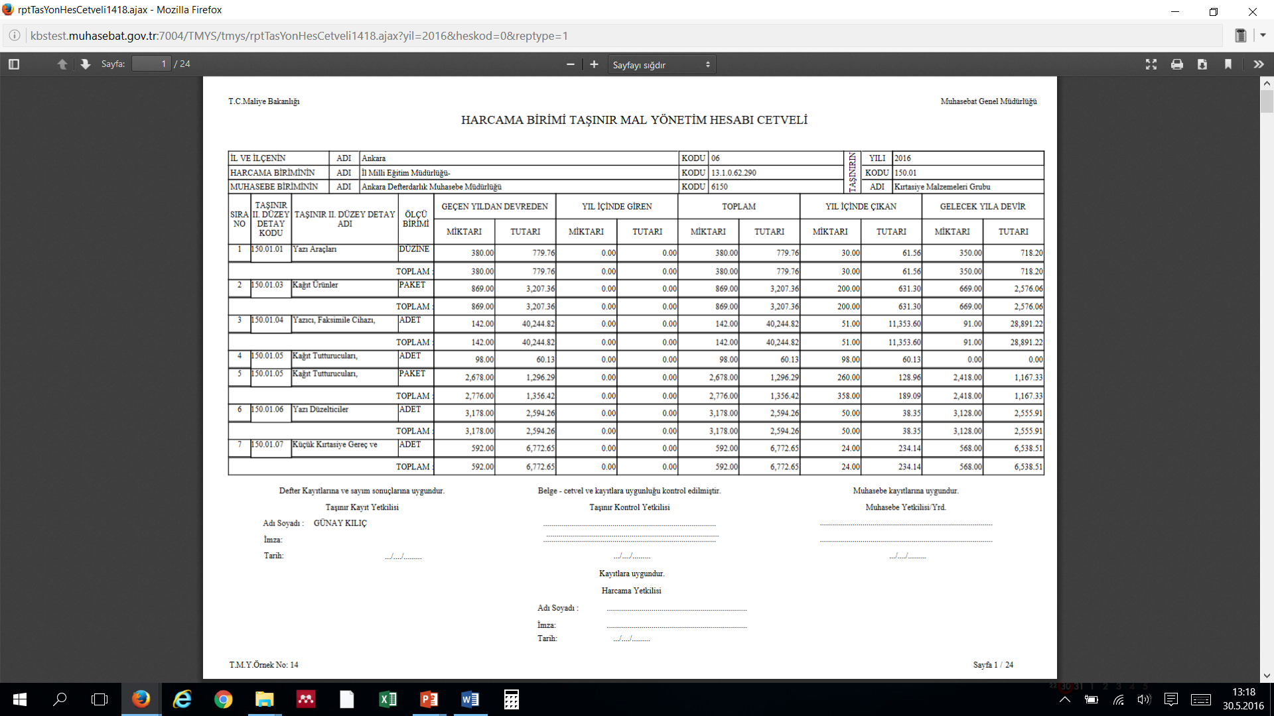
TAŞINIAR RAPORLARI
14 Nolu Örnek (Harcama Birimi Taşınır Mal Yönetim Hesabı Cetveli)
Taşınır Kayıt Yetkilisi Tarafından imzalanır.
Taşınır Kontrol Yetkilisi Tarafından imzalanır.
Muhasebe Yetkilisi Tarafından imzalanarak,
Harcama Yetkilisine Onaya sunulur.

Slide 30
NOT : 13 No’lu Cetvel (Sayım Döküm Cetveli ) çıktısı 1 nüsha alınır ve okulda muhafaza edilir .
14 No’lu Cetvel (Harcama Birimi Taşınır Mal Yönetim Hesap Cetveli) çıktısı 2 nüsha alınır ve 2 nüshada İlçe Milli Eğitim Müdürlüğü Destek Hizmetleri Bölümüne getirilir onaylama işlemleri bittikten sonra 1 nüshası okula geri verilir.
SON

